Slide 1
Уроки физики Вторушина С.В. 9 класс (законы сохранения)
ТЕМА: Решение задач на законы сохранения и работу. раздел (III)
ЦЕЛИ: Развить навыки в составлении основного уравнения динамики, ЗСИ. ЗСЭ. ЗИЭ.
Задачи: Создать условия для развития навыков практического использования ЗСИ и ЗСЭ
Алгоритм решения задач
1.Что? Как? (Движение какого тела Вы описываете?)
2. Почему? Расставить силы!
(Сила – действие другого тела.
Сколько других тел, столько и сил!)
3. Записать уравнение 1 или 2 з-на Ньютона.
5. Вспомнить вопрос задачи и выразить неизвестные!
Все данные и найденное выносить на рисунок!
Задача 1 «работу и мощность сил»
Задача 2. «ЗСИ»
Задача 3. «ЗСЭ»
Задача 4. «ЗИЭ» А= Е_{к} – Е_{н} =ΔЕ

Slide 2
т15. Импульс силы – величина ч.р. произведению силы на время её действия. FΔt
15.Импульс тела – величина ч.р. произведению массы тела на его скорость.
15. Импульс силы равен изменению импульса тела. ( второй закон Ньютона). FΔt = m v - mv₀
15. Закон сохранения импульсов: Геометрическая сумма импульсов тел в замкнутой системе не изменяется.
15. Замкнутая система – это система тел не взаимодействующая с другими телами.
15. Реактивное движение – это движение, за счёт отбрасывания частей системы назад.
1. Скорость легкового автомобиля равна и скорость грузового 10м/с, а масса грузового автомобиля в 2 раза больше массы легкового и равна 2т.
Найдите наименьший импульс этих автомобилей.
m v =2000кг10м/с

Slide 3
До взаимодействия
после взаимодействия
v₁
v₃
v₃
m
M
m
M
До ….
После …
Геометрическая Σ имп. тел в замкнутой … не Δ.
mv₁ =
(6)v₃
2*5 =
(6)v₃
1,66 =
v₃
13. Железнодорожный вагон массой m=2т, движущийся со скоростью 5 м/с, сталкивается с неподвижным вагоном массой 4т и сцепляется с ним. С какой скоростью движутся вагоны после столкновения? Ответ введите в м/с с точностью до целых.
2

Slide 4
v_{снаряда}
v_{пушки}
М
m
m
по ЗСИ 0 = M v_{пушки} - m v_{снаряда}
«ЗСИ»

Slide 6
Алгоритм решения задач
1.Что? Как? (Движение какого тела Вы описываете?)
2. Почему? Расставить силы!
(Сила – действие другого тела.
Сколько других тел, столько и сил!)
3. Записать уравнение 1 или 2 з-на Ньютона.
5. Вспомнить вопрос задачи и выразить неизвестные!
Все данные и найденное выносить на рисунок!
Задача 1 «работу и мощность сил»
Задача 2. «ЗСИ»
Задача 3. «ЗСЭ»
Задача 4. «ЗИЭ» А= Е_{к} – Е_{н} =ΔЕ

Slide 7
ВАРИАНТ 1 //стр.13,14
Алгоритм решения задач
1.Что? Как? (Движение какого тела Вы описываете?)
2. Почему? Расставить силы!
(Сила – действие другого тела.
Сколько других тел, столько и сил!)
3. Записать уравнение 1 или 2 з-на Ньютона.
5. Вспомнить вопрос задачи и выразить неизвестные!
Все данные и найденное выносить на рисунок!
Задача 1 «работу и мощность сил»
Задача 2. «ЗСИ»
Задача 3. «ЗСЭ»
Задача 4. «ЗИЭ» А= Е_{к} – Е_{н} =ΔЕ

Slide 8
Определить работу, совершенную двигателем автомобиля при разгоне, если масса автомобиля 1 т и он движется с ускорением 3 м/с² в течение 10с. Коэффициент трения 0,2.
в1з1
Автомобиль разгоняется
v
N
а
ox)F_{мот}-F_{тр} =M·a (2 з-н Н)
F_{тр}
oy) N – Mg = 0(1з-н Н)
M=1000кг
а = 3 м/с² t=10с
μ =0,2
Амот-?
F_{мот}
F_{тр.} =μ_{к}N=
μ_{к} Mg
y
Mg
ox) F_{мот}-μ_{к} Mg =Ma
x
F_{мот} =Ma+μ_{к} Mg
F_{мот} =5кН
N=
A
s=v₀t +аt²/2=
150м
t
Амот=Fмот·s·cosα =
750кДж
Ответ: работа, совершенная двигателем автомобиля при разгоне составила750кДж,
а средняя мощность 75кВт

Slide 9
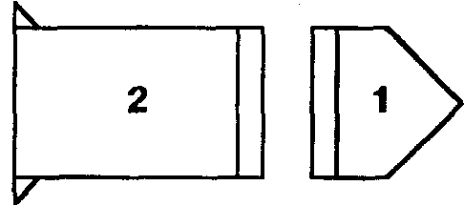
2. Ракета, масса которой 2 т, летит со скоростью 240 м/с. От нее отделяется часть 1 массой 500 кг и при этом её скорость возрастает до 300 м/с. Определите скорость оставшейся 2-й части ракеты.
В1з2
После …..
До отделения
М
m1
v₂
v₁
v_{н}
Movн=
-M2v₂ –
+ m1v1
по ЗСИ С.о. с Землёй
2000кг·240м/с= -500кг·v₂ + 1500кг·300м/с
4800кг·м/с=
-5кг·v₂ +
4500кг·м/с
-v₂ =
-60м/с
Ответ: задняя часть полетела назад со скоростью 60м/с

Slide 10
1.Найдём ускорение из законов кинематики
3. Автомобиль массой 2 т трогается с места и движется в гору, угол наклона которой 30°. На расстоянии 50м автомобиль, двигаясь равноускоренно, развил скорость 36 км/ч. Коэффициент трения 0,2. Определить среднюю мощность, развиваемую двигателем автомобиля.
s=50м
v_{к}² – v₀²
v_{к}²
а=1м/с²
s=
а =
α= 30°
2а
2s
N
m=2000кг
Mg _{y}=Mgcosα
μ=0,2
F_{М}
Mg _{x} = Mgsinα
F_{тр}
v=10м/с
Mg _{y}
Mg _{x}
a
Nм=?
V
Mg
x
2.ox) m×a=F_{М} - Mg _{x}- F_{тр} (2з-н Н)
oy) N – Mg _{y} = 0 (1з-н Н)
F_{тр.}=μN=0,2×0,87×2000 =1740Н
F_{М} =m×a+Mg _{x}+ F_{тр}
F_{тр.} = μ N
F_{М} =2кН+1кН+1,74кН=4,47кН
3. Nм= (F_{М}× s)/t
v_{к}=v₀+аt
t=10с
Nм=23,7кВт
Ответ: Средняя мощность, развиваемая двигателем автомобиля 23,7кВт.
1В, №3

Slide 11
В1 № 4. Какова сила трения о грунт?
Запишем ЗИЭ.
Работа силы трения уменьшила механическую энергию до нуля.
Mgh₁
v₁=0
А_{тр} = ΔЕ=
Е_{к} – Е₁=
0 – Е₁
–
F_{тр} S = ΔЕ=
– Е₁
F_{тр}
h_{н}
–F_{тр} S = –Mgh _{н}
2
v₂
F_{тр} = Mgh _{н}/S
s
v_{к}=0
0
Ответ:

Slide 12
ВАРИАНТ 2//стр.15,16
Алгоритм решения задач
1.Что? Как? (Движение какого тела Вы описываете?)
2. Почему? Расставить силы!
(Сила – действие другого тела.
Сколько других тел, столько и сил!)
3. Записать уравнение 1 или 2 з-на Ньютона.
5. Вспомнить вопрос задачи и выразить неизвестные!
Все данные и найденное выносить на рисунок!
Задача 1 «работу и мощность сил»
Задача 2. «ЗСИ»
Задача 3. «ЗСЭ»
Задача 4. «ЗИЭ» А= Е_{к} – Е_{н} =ΔЕ

Slide 13
1. Какую работу совершает двигатель автомобиля «Жигули» массой 1,3 т при трогании с места на первых 75 м пути, если это расстояние автомобиль проходит за 10 с, а коэффициент сопротивления движению равен 0,05?
vн=0м/с
M = 1300кг
s= 75м
t=10с
μ_{п} =0,05
А-? N -?
1.Ускорение найдём из кинематики
N
а
S=
at ²
a=
2s
F_{тр}
2
t ²
a =1,5м/с²
F_{мот}
2.Автомобиль разгоняется т.к.
ox)F_{мот}-F_{тр} = M×a (2 з-н Н)
Mg
oy) N – Mg = 0(1з-н Н)
F_{тр.} = μ_{п} N
F_{мот} = M·a+μ_{п}Mg
F_{мот} =1300кг·1,5м/с² +0,05·13000Н=
2600Н
3.Унайду работу силы мотора и его мощность
AFмот
Амот=Fмот·s =
2600Н·75м =
195кДж
Nмот=
t

Slide 14
2. С лодки массой 200 кг, движущейся со скоростью 1 м/с, прыгает мальчик массой 50 кг в горизонтальном направлении со скоростью 7 м/с. Какова скорость лодки после прыжка мальчика, если он прыгает с кормы в сторону, противоположную движению лодки?
m
До прыжка
m
После …..
v_{м}
М
М
v_{л}
v_{н}
Movн=
-mv_{м} –
+ Mvл
по ЗСИ С.о. с Землёй
250кг·1м/с= -50кг·7м/с + 200кг·vл
25кг·м/с=
-35кг·м/с+
20кг· vл
vл =
3м/с
Ответ: лодка стала двигаться со скоростью 3 м/с.
В2з2

Slide 15
В№2 №3. Автомобиль массой 2 т спускается с горы, угол наклона которой 10°. Пройдя из состояния покоя путь 50 м, автомобиль приобрел скорость 72км/ч. Коэффициент сопротивления движению 0,04. Найти среднюю мощность, развиваемую автомобилем на этом участке.
Автомобиль скатываются ускоренно вниз по горке
N
F_{тр}
Mg _{x}
Mg _{y}
F_{М}
a
V
Mg
3а. ox) F_{М} +Mg _{x}-F_{тр} =M·a (2з-н Н)
oy) N – Mg _{y} = 0 (1з-н Н)
F_{тр.} = μN
=μMg_{y}
F_{М} +Mg _{x}- μMg_{y}= M·a
F_{М} +Mgsinα - μ_{п} Mgcosα=M×a

Slide 16
Задача №13
Что? Санки Как? скатываются ускоренно вниз по горке
Почему?
Деформация поверхности
Трение о поверхность
N
Планета Земля
F_{тр}
Прижимающая
составляющая Mg
Mg _{x} = Mgsinα
Mg _{x}
Mg_{y}=Mgcosα
a
Mg _{y}
Скатывающая
составляющая Mg
V
Mg
3а. ox) Mg _{x}-F_{тр} =M×a (2з-н Н)
oy) N – Mg _{y} = 0 (1з-н Н)
F_{тр.} = μN
=μMg_{y}
g(sinα - μcosα)=a
Mg _{x}- μMg_{y}= M×a
Mgsinα - μ_{п} Mgcosα=M×a
13-5,ФотФ, стр.32

Slide 17
Vн
В2,з№4
M=1000кг
v_{кон} =25м/с
v_{нач}=50м/с
H=1200м
s=8000м
Fсопр-?
H
Vк
4. Самолет массой 1 т летит горизонтально на высоте 1200 м со скоростью 50 м/с. При выключении мотора самолет переходит в планирующий полет и достигает Земли со скоростью 25 м/с. Определить среднюю силу сопротивления воздуха при спуске, принимая длину спуска равной 8 км.

Slide 18
ВАРИАНТ 3/стр.17,18
Алгоритм решения задач
1.Что? Как? (Движение какого тела Вы описываете?)
2. Почему? Расставить силы!
(Сила – действие другого тела.
Сколько других тел, столько и сил!)
3. Записать уравнение 1 или 2 з-на Ньютона.
5. Вспомнить вопрос задачи и выразить неизвестные!
Все данные и найденное выносить на рисунок!
Задача 1 «работу и мощность сил»
Задача 2. «ЗСИ»
Задача 3. «ЗСЭ»
Задача 4. «ЗИЭ» А= Е_{к} – Е_{н} =ΔЕ

Slide 19
в3 з№2
2. Платформа массой 10т движется по горизонтальному участку железнодорожного пути со скоростью 1,5м/с. Ее нагоняет платформа массой 12т, движущаяся со скоростью 3 м/с. При столкновении платформы сцепляются и движутся вместе. С какой скоростью? Трением пренебречь.
До взаимодействия
после взаимодействия
v₁
v₃
v₃
v₂
m
M
m
M
По З С И
До ….
После …
mv₁+M v₂ =
(M + m)v₃
10т·1,5м/с +12т·3м/с =
22т· v₃
51т·м/с =
22т· v₃
15т·м/с +36т·м/с =
22т· v₃
v₃ = 2,3м/с
Ответ: совместно платформы будут двигаться со скоростью 2,3м/с
В3,з№2

Slide 20
В3з№1. Автомобиль, двигаясь от остановки под действием силы тяги 10кН, развил скорость 36 км/ч. Определить работу, совершенную двигателем автомобиля, если ускорение его 2 м/с².
В3 з№1
Автомобиль разгоняется
v
N
а
ox)F_{мот}-F_{тр} =M·a (2 з-н Н)
F_{тр}
oy) N – Mg = 0(1з-н Н)
F_{мот}= 10кН
а = 2 м/с² v=36км/ч=20м/с
Амот-?
F_{мот}
s=v_{0y}t +аt²/2
y
v² – v₀²
Mg
x
S =
S = 100м
-2а
Амот=Fмот·s·cosα =
1000кДж
N=
F_{мот}·v
В3,з№1
Ответ: работа, совершенная двигателем автомобиля при разгоне составила1000кДж,
а конечная мощность 200кВт.

Slide 21
В3,з№3
M=4800кг
v_{кон} =100км/ч
=27,8м/с
μ_{покоя} =0,2
s-? t-?

Slide 22
В3,з№4
M=4800кг
v_{кон} =100км/ч
=27,8м/с
μ_{покоя} =0,2
s-? t-?

Slide 23
ВАРИАНТ 4//стр.19,20
Алгоритм решения задач
1.Что? Как? (Движение какого тела Вы описываете?)
2. Почему? Расставить силы!
(Сила – действие другого тела.
Сколько других тел, столько и сил!)
3. Записать уравнение 1 или 2 з-на Ньютона.
5. Вспомнить вопрос задачи и выразить неизвестные!
Все данные и найденное выносить на рисунок!
Задача 1 «работу и мощность сил»
Задача 2. «ЗСИ»
Задача 3. «ЗСЭ»
Задача 4. «ЗИЭ» А= Е_{к} – Е_{н} =ΔЕ

Slide 24
2. Два неупругих тела, массы которых 2 и 6 кг, движутся навстречу друг другу со скоростями 2 м/с каждое. Определить модуль и направление скорости каждого из этих тел после удара.
В4 з№2
До взаимодействия
после взаимодействия
v₁
v₂
v₃
v₃
m
M
m
M
сохраняется !!! З С И
mv₁-M v₂ =
(M + m)v₃
До ….
После …

Slide 25
В4 №1Определить работу, совершенную двигателем автомобиля при разгоне, если масса автомобиля 1 т и он движется с ускорением 2 м/с² в течение 10с. Коэффициент трения 0,2.
В4 з№1
Амот=Fмот×s
3. Почему? ox)F_{мот}-F_{тр} = M×a (2 з-н Н)
N
F_{тр}
oy) N – Mg = 0(1з-н Н)
F_{тр.} = μ_{п} N
S=
at ²
F_{мот} = M×a+μ_{п}Mg
Mg
2
v_{кон}² – v_{нач}²
S=
2a

Slide 26
1. Угол между буксирным тросом и направлением движения буксира 30°. Определить развиваемую буксиром мощность, если сила тяги 50кН, а за каждые 10с буксир проходит 40 м?
Буксир двигается равномерно
N
F_{тяги}
y
F_{тяги} =60кН
а = 0м/с² t=10с
s =40м
α=30°
cos30°=0,87
Nтяг-?
АFтяг=Fтяг·s·cosα =
α
x
АFтяг= 60кН·40м·0,87=
F_{тр}
v
АFтяг= 2078,4кДж
Mg
AFтяг
NFтяг=
207,84кВт
NFтяг=
t
Ответ: работа, совершенная двигателем буксира составила около 21МДж,
а средняя мощность около 208кВт.

Slide 27
На полу стоит ящик массой 20 кг. Какую работу надо произвести, чтобы поднять ящик на высоту кузова автомашины, равную 1,5 м? Какова мощность этой силы, если процесс длился 1 минуту?
m= 20 кг
h=1,5 м
t= 1 мин
Ар - ? Nр- ?
Ар=Fр·s·cosα
движение равномерное т.к. Fр =mg
s=h
Aр =mgh
Aр =20кг 9,8Н/кг 1,5м=300 Дж
Nр=Aр /t Nр=300 Дж/60c=5Вт
Ответ: Работа силы руки 300 Дж, а мощность всего 5 ватт.
F_{р}
mg

Slide 28
после взаимодействия
До взаимодействия
v_{м}
Импульс тела –m v .
v₁
v_{лод}
M
M
импульс силы - FΔt .
m
m
Импульс силы = изменению импульса тела
(M + m)v₁
= mv_{лодки} - Mv_{мальч}
З С И
FΔt = mv_{к} – mv_{н}
(40кг + 100кг)·2м/с
= 100кг·v_{лодки} - 40кг·5м/с
Mм=40кг v₁=2м/с
mл=100кг
v_{мальч}=5м/с
v_{лодки} -?
280кг·м/с
= 100кг·v_{лодки} - 200кг·м/с
480кг·м/с
= 100кг·v_{лодки}
v_{лодки}=4,8м/с
2. С лодки массой 100 кг, движущейся со скоростью 2 м/с, прыгает мальчик массой 40 кг в горизонтальном направлении со скоростью 5 м/с. Какова скорость лодки после прыжка мальчика, если он прыгает с кормы в сторону, противоположную движению лодки?
А = ΔЕ =П_{к}–П_{н}

Slide 29
4. Пуля массой 10г, летевшая со скоростью 80 м/с, пробила доску толщиной 10 см. После этого скорость пули уменьшилась до 40 м/с. Найти среднюю силу сопротивления доски.
В3, з№4
v_{кон}
v_{нач}
F_{с}
m=0,01кг
v_{кон} =40м/с
v_{нач} =80м/с
s =0,1м
F_{с} -?
Ас = К_{к} – К_{н}
mv_{к}²
mv_{н}²
-Fс×s=
–
2
2
«Сила сопротивления о доску уменьшает кинетическую энергию пули

Slide 30
v_{снаряда}
v_{пушки}
М
m
m
по ЗСИ 0 = M v_{пушки} - m v_{снаряда}
«ЗСИ»

Slide 31
m
v_{ракета}
m
М
М
v_{ракетн}
по ЗСИ 0 = M v_{пушки} - m v_{снаряда}
«ЗСИ»

Slide 32
До взаимодействия
после взаимодействия
v₁
v₃
v₃
m
M
m
M
До ….
После …
Геометрическая Σ имп. тел в замкнутой … не Δ.
mv₁ =
(M+m)v₃
2*5 =
(6)v₃
А4. Импульс,
закон сохранения импульса
1,66 =
v₃
2. Железнодорожный вагон массой m=2т, движущийся со скоростью 5 м/с, сталкивается с неподвижным вагоном массой 4т и сцепляется с ним. С какой скоростью движутся вагоны после столкновения? Ответ введите в м/с с точностью до целых.
2
«ЗСИ»

Slide 33
А4. Импульс, закон сохранения импульса
m
m= 60кг
M=100кг
L = 5м
М
L
(L – X)
X
по ЗСИ 0 = (M v_{лодки} - m v_{человека})
· t
1. 0 = M·t·v_{лодки} – m·t·v_{человека}
2. 0 = M·X – m·(L – X)
60·5 = (100 + 60)·X
3. 0 = M·X – m·L + m·X
300 = 160·X
4. m·L = M·X + m·X
1,875 м = X
5. m·L = (M + m)·X
«ЗСИ»

Slide 34
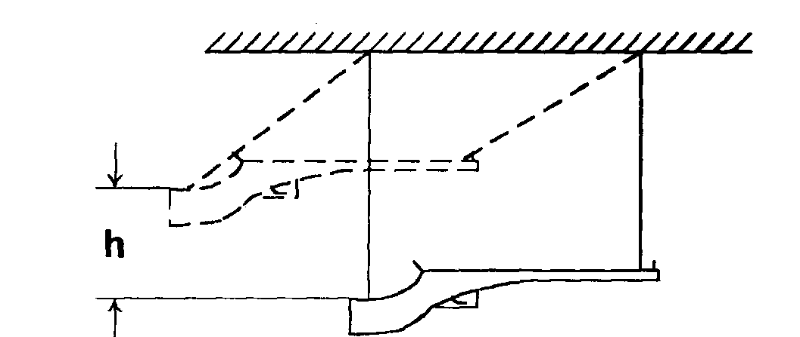
Винтовка массой 3 кг подвешена горизонтально на двух параллельных нитях. При выстреле в результате отдачи она откачнулась вверх на h = 19,6 см. Масса пули 10 г. Определить скорость, с которой вылетела пуля.
M=3кг, m=0,01кг
h =0,2 м,
vп-?
1. Выстрел опишем законом сохранения импульса
по ЗСИ 0 = M v_{ружья} - m v_{пули}
Mv_{ру}²
2. Подъём ружья опишем законом сохранения энергии
= Mgh
2
«ЗСИ»
«ЗСЭ»

Slide 35
12.. Определить массу груза, колеблющегося на невесомой пружине с жесткостью 16 Н/м, если амплитуда колебаний 2см, скорость в момент прохождения положения равновесия 0,5 м/с. Ответ введите в г с точностью до целых.
26
16×0,02²
m×0,5²
=
2
2
kx_{m}²
mv_{m}²
=
16×0,02²
=
m×0,5²
2
2
0,0256
=m
«ЗСЭ»

Slide 36
А_{тр} = ΔЕ=
Е_{к} – Е₁=
0 – Е₁
Mgh_{к}
–
F_{тр} S = ΔЕ=
– Е₁
v_{к}=0
–F_{тр} S = –Mgh _{н}
F_{тр} = Mgh _{н}/S
h_{к}
А_{тр} = ΔЕ=
Е_{к}–Е₂=
0 – Е₂
)
н
Mv₂²
v_{н}
–F_{тр} S = –(Mg S+
2
h_{н}
ВСЁ С ИНДЕКСАМИ !!
0
«ЗИЭ»

Slide 37
Задача № 5. Какова сила трения о грунт?
А_{тр} = ΔЕ=
Е_{к} – Е₁=
0 – Е₁
Mgh₁
–
F_{тр} S = ΔЕ=
– Е₁
v₁=0
–F_{тр} S = –Mgh _{н}
F_{тр} = Mgh _{н}/S
А_{тр} = ΔЕ=
Е_{к}–Е₂=
0 – Е₂
F_{тр}
h_{н}
)
2
v₂
Mv₂²
–F_{тр} S = –(Mg S+
2
s
ВСЁ С ИНДЕКСАМИ !!
v_{к}=0
0
«ЗИЭ»

Slide 38
1. Что? Санки
2. Как? Двигаются равнозамедленно
Задача №1-12
Тормозной путь
3.Почему? y) Mg - Nснега = 0 (1з-н Н)
3. Почему? x) Fтр = M а (2з-н Н)
Nснега
v₀
F_{тр.} = μ_{п} N
снег
а
Ma =μ_{п} Mg
a = μ_{п} g
Fтрения
v² – v₀²
v₀²
S =
=
Mg
Земля
-2а
2 μ_{п} g
«ЗИЭ»

Slide 39
Сила трения уменьшает кинетическую энергию санок.
1. Что? Санки
2. Как? Двигаются равнозамедленно
Задача №1-12
Тормозной путь
А_{тр} = ΔЕ=
Е_{к} – Е₁=
0 – Е₁
F_{тр.} = μ_{п} N
– Mv₂²
–F_{тр} S =
v₀
2
Nснега
снег
а
Mv₂²
μ_{п} N
S =
2
Mv₂²
μ_{п} Mg
S =
Fтрения
2
v₂²
μ_{п} g
S=
Mg
2
Земля
v₂²
S=
2μ_{п} g
«ЗИЭ»

Slide 40
3. Автомобиль массой 2 т трогается с места и движется в гору, угол наклона которой 30°. На расстоянии 50м автомобиль, двигаясь равноускоренно, развил скорость 36 км/ч. Коэффициент трения 0,2. Определить среднюю мощность, развиваемую двигателем автомобиля.
s=50м
α= 30°
N
Mg _{y}=Mgcosα
F_{М}
m=2000кг
Mg _{x} = Mgsinα
μ=0,2
v_{к}² – v₀²
s=
F_{тр}
a
v=10м/с
2а
Mg _{y}
Mg _{x}
V
v_{к}²
Nм=?
а =
2s
а=1м/с²
Mg
x
3.ox) m×a=F_{М} - Mg _{x}- F_{тр} (2з-н Н)
oy) N – Mg _{y} = 0 (1з-н Н)
F_{тр.}=μN=0,2×0,87×2000 =1740Н
F_{М} =m×a+Mg _{x}+ F_{тр}
F_{тр.} = μ N
F_{М} =2кН+1кН+1,74кН=4,47кН
Nм= (F_{М}× s)/t
v_{к}=v₀+аt
t=10с
Nм=23,7кВт
Ответ: С средняя мощность, развиваемая двигателем автомобиля 23,7кВт.

Slide 41
3. Какую работу нужно совершить, чтобы тело массой 200 г прошло по горизонтали без начальной скорости равноускоренно 45 м за 3 с? Коэффициент трения 0,1.
4. Платформа массой 10т движется по горизонтальному участку железнодорожного пути со скоростью 1,5м/с. Ее нагоняет платформа массой 12т, движущаяся со скоростью 3 м/с. При столкновении платформы сцепляются и движутся вместе. С какой скоростью? Трением пренебречь

Slide 42
M=4800кг
v_{кон} =100км/ч
=27,8м/с
μ_{покоя} =0,2
s-? t-?

Slide 43
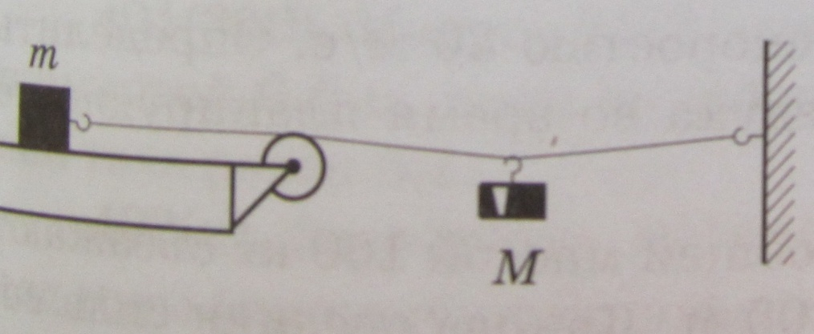
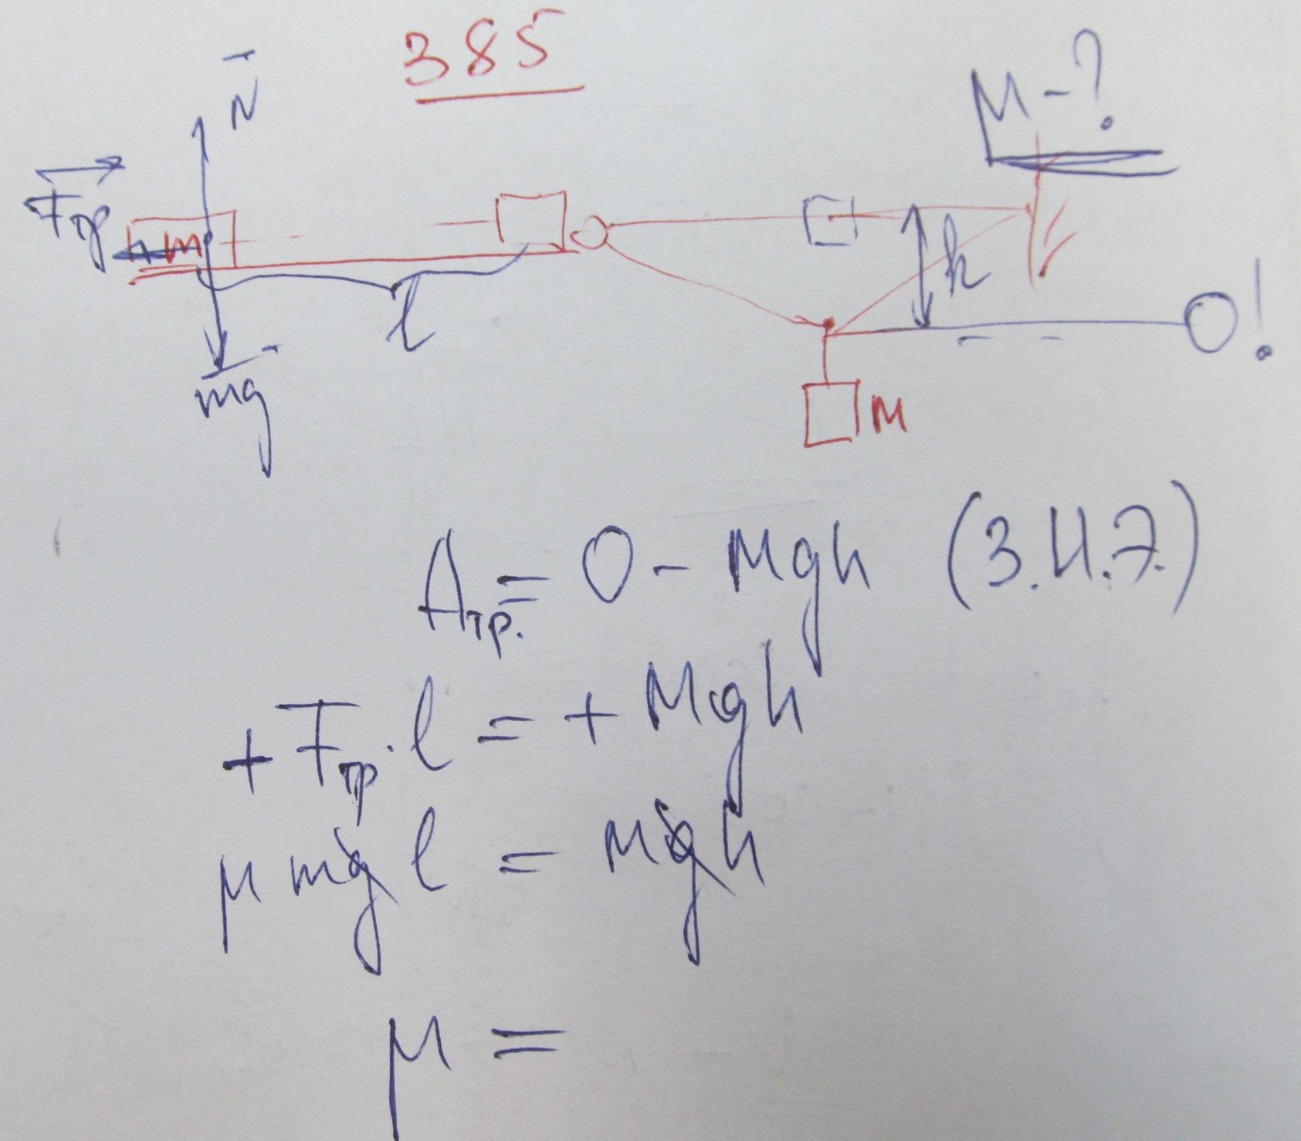
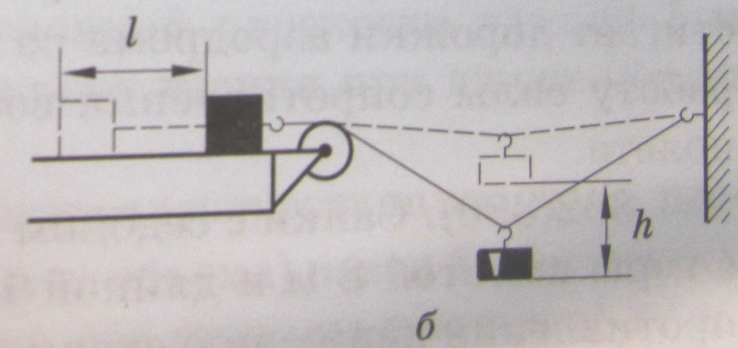

Slide 44
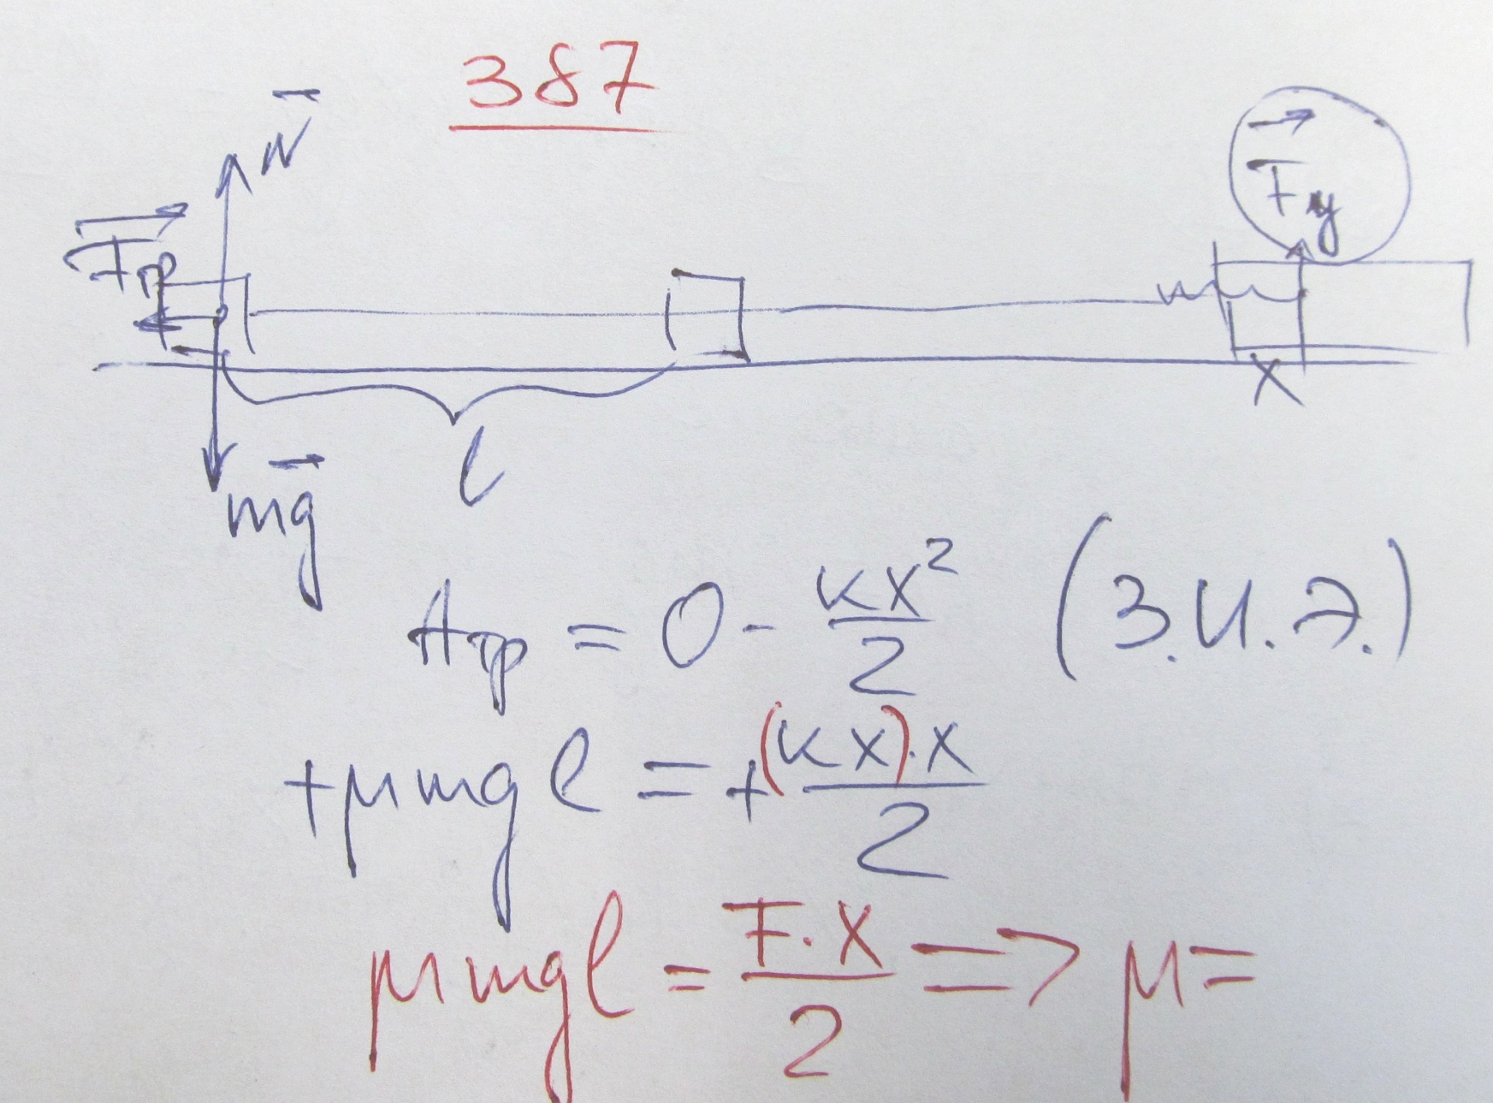
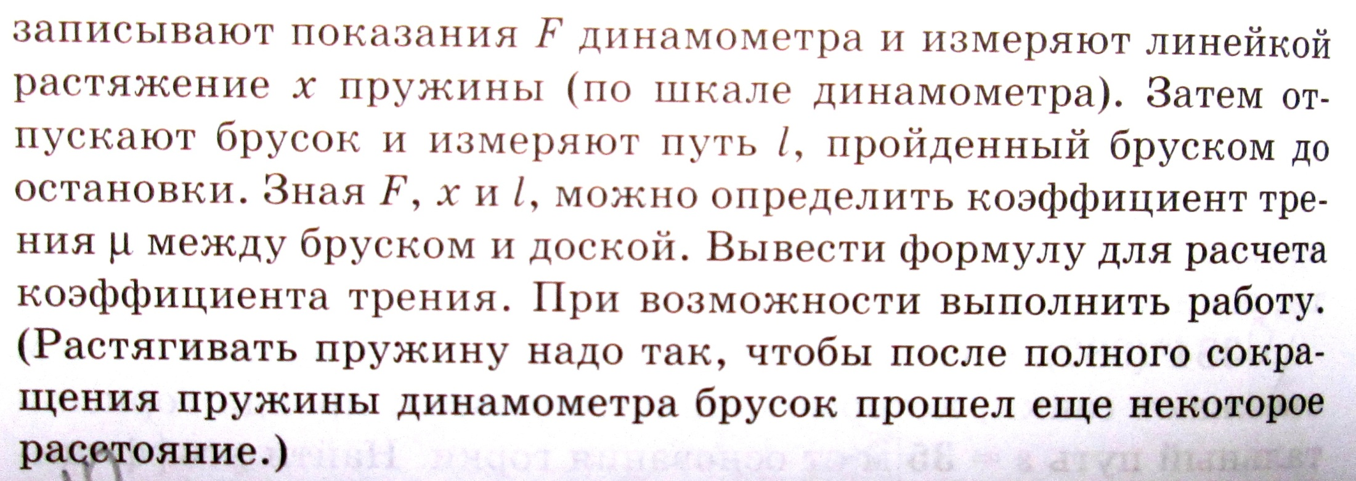

Slide 45
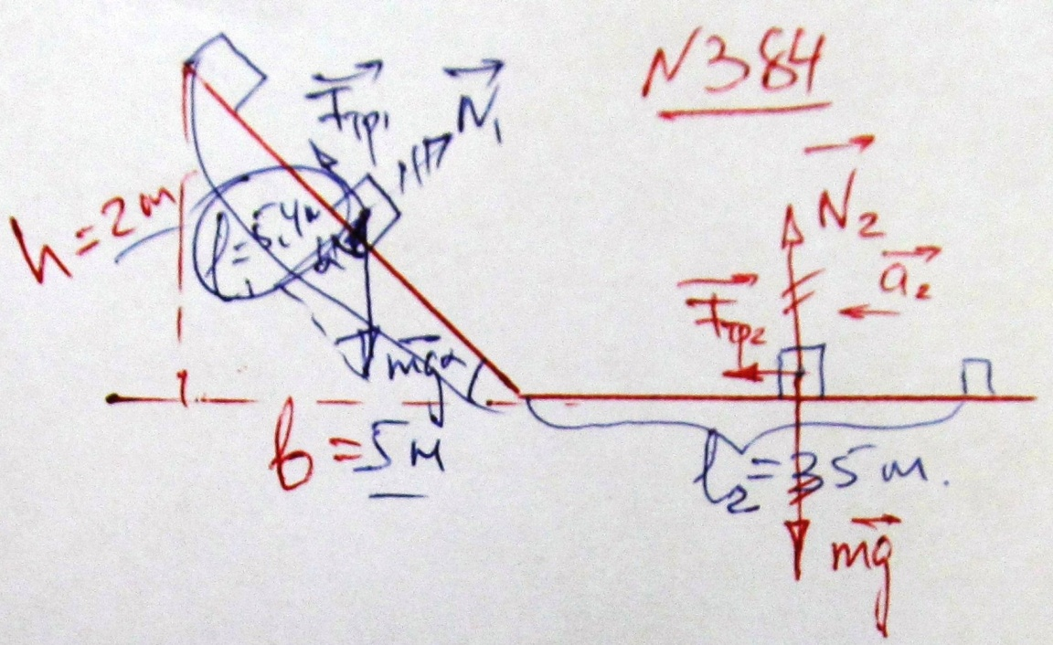
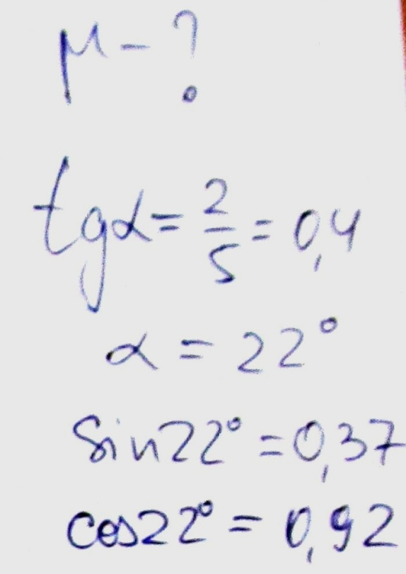
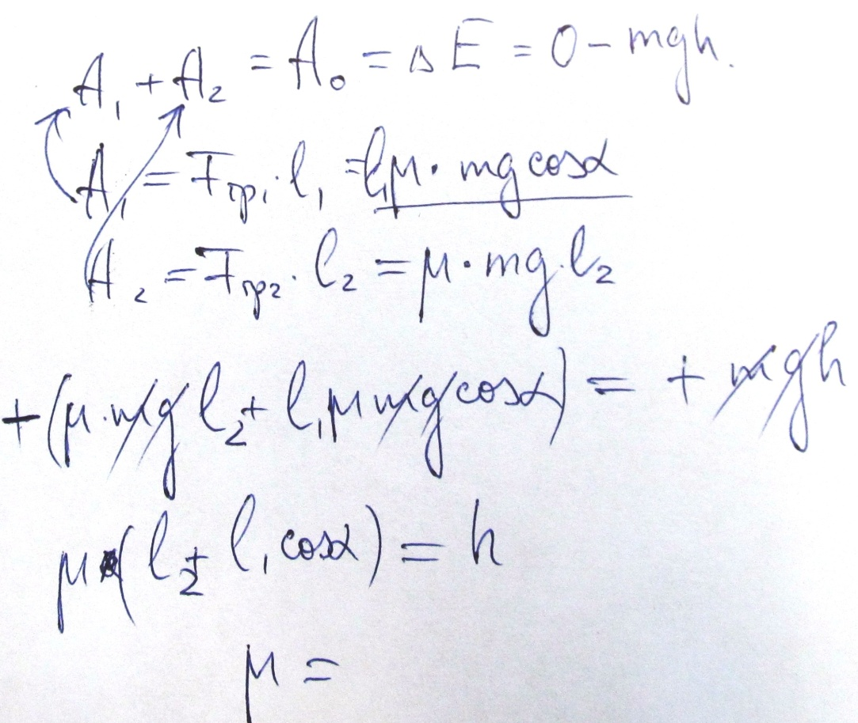

Slide 46
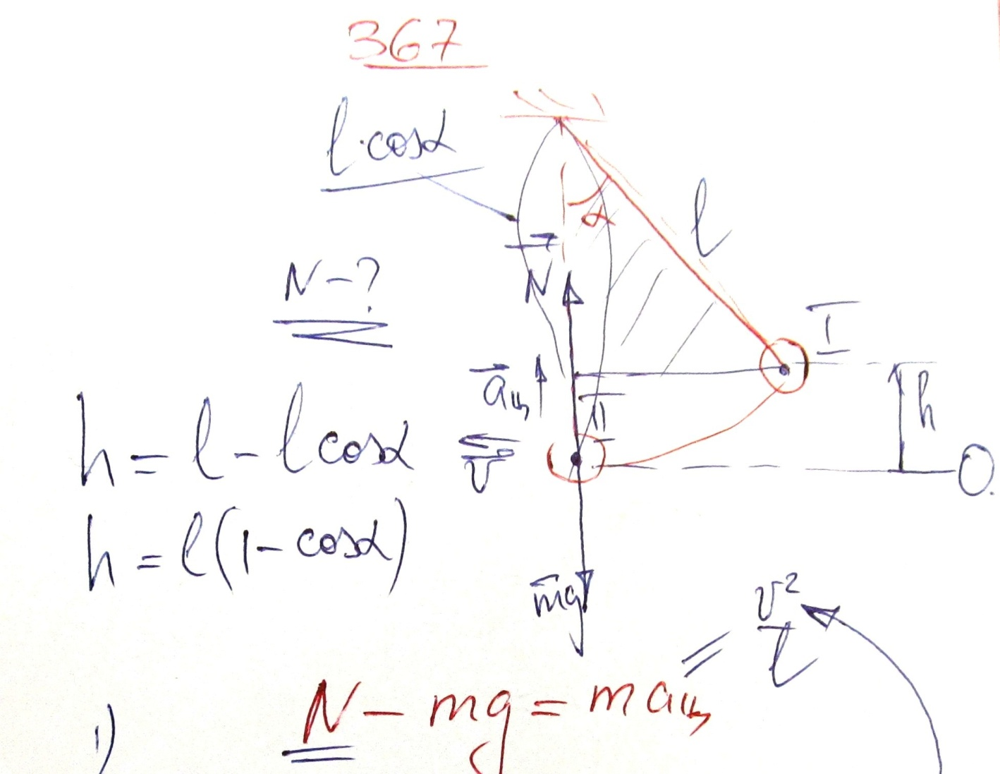
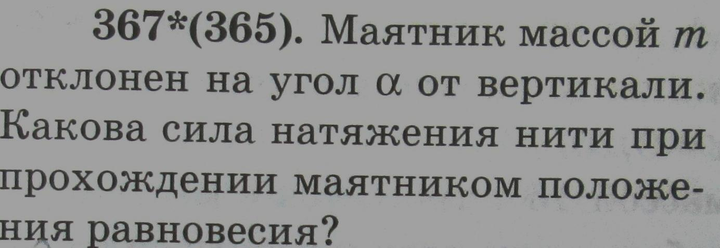
Прилежащий катет
ΣF=ma второй з-н Ньютона

Slide 47
Задача №13
Что? Санки Как?
двигаются ускоренно вниз по горке
Почему?
Деформация поверхности
Трение о поверхность
N
Планета Земля
F_{тр}
Прижимающая
составляющая Mg
Mg _{x} = Mgsinα
Mg _{y} = Mgcosα
Mg _{x}
Mg _{y}
a
Скатывающая
составляющая Mg
V
Mg
3. Почему? F_{тр} +N+Mg = M×a (2 з-н Н)
3а. ox) Mg _{x}- F_{тр} = m×a (2з-н Н)
oy) N – Mg _{y} = 0 (1з-н Н)
gsinα - μ_{п} gcosα = a
F_{тр.} = μ_{п} N
Mg _{x}- μ_{п} N = M×a
Mgsinα - μ_{п} Mgcosα = M×a

Slide 48
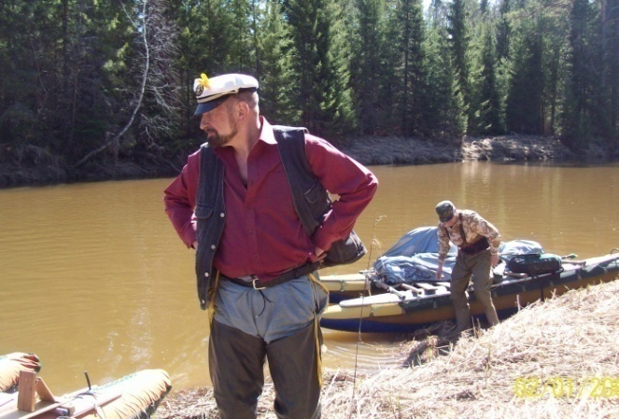
Физика 9
практические
задачи
По механике
Измерение
коэффициента
трения
Сила -…действие другого тела!
Лицей им. Б.С.Гельруда
F_{тр}= μN
F_{упр} = - k ΔL
Посвящается Л.А.Гельруд

Slide 49
Практические задачи
1.Измерение коэффициента трения скольжения
методом равномерного движения.
2. Измерение коэффициента трения покоя на
горизонтальной плоскости.
3. Измерение коэффициента трения скольжения
с использование правила моментов.
4. Определение коэффициента трения с использованием закона
изменения механической энергии.
5. Определение коэффициента трения с использованием
наклонной плоскости.
6. .
7..
8. .
9.
Сила -…действие другого тела!
F_{тр}= μ N
F_{упр} = - k ΔL

Slide 50
1.С использованием условия равномерного движения.
измеряют при v = const (F_{тр} = F_{дин})
F_{дин}
μ=
Mg
F_{трения}
F_{динамометра}
0,3
0,3Н
μ=
=0,17
1,8
0,5
μ=
=0,18
2,8
0,5Н
Сила -…действие другого тела!
0,7
μ=
=0,18
3,8
F_{тр.п} < μ_{п} N
F_{упр} = - k ΔL
0,7Н

Slide 51
измеряют при v = const (F_{тр} = F_{дин})
N
F_{тр}
F_{дин}
F_{тр}
μ=
N - Mg=0
F_{динамометра}
=
N
Mg
εμ = ε_{P} + ε_{F}
ε_{F} = ΔF/F
ΔF = 0,1H
ΔP = 0,1H
ε_{P}= ΔP/P
 | F_{дин,}Н | mg,Н | μ
 | 0,8Н | 3,8Н | 0,21
Mg
ΔP | εF_{дин,}Н | ε_{P} | εμ | Δμ | μmin | μmax
0.1H | 0,1/0,8= 0,1 | 0,1/3,8=0,03 | 0,13 | 0,21*0,13=0,0273 =0,03 | 0,18 | 0,24
Δμ =εμ μ
μmin= μ- Δμ
μmax= μ+Δμ
μmin
μ
μmax
вывод: коэффициент трения скольжения лежит в …
Сила -…действие другого тела!
Аналогично для трения покоя (F_{тр.покоя} = F_{дин})
 | F_{дин,}Н | mg,Н | μпокоя
 | 1,6Н | 3,8Н | 0,421=0,42
F_{упр} = - k ΔL
F_{тр}=μN
N - Mg=0

Slide 52
2. С использованием условия
равновесия (покоя).
F_{дин}
μ=
Mg
0,4
F_{трения}
F_{динамометра}
=0,22
μ=
1,8
0,4Н
0,6
μ=
=0,21
2,8
0,6Н
0,8
Сила -…действие другого тела!
=0,21
μ=
3,8
F_{тр.п} < μ_{п} N
F_{упр} = - k ΔL
0,8Н

Slide 53
измеряют при v = 0 (F_{тр} = F_{дин})
N
F_{тр}
F_{тр}
F_{дин}
N - Mg=0
F_{динамометра}
μ=
=
N
Mg
εμ = ε_{P} + ε_{F}
ε_{F} = ΔF/F
ΔF = 0,1H
ΔP = 0,1H
ε_{P}= ΔP/P
 | F_{дин,}Н | mg,Н | μ
 | 0,8Н | 3,8Н | 0,21
Mg
ΔP | εF_{дин,}Н | ε_{P} | εμ | Δμ | μmin | μmax
0.1H | 0,1/0,8= 0,1 | 0,1/3,8=0,03 | 0,13 | 0,21*0,13=0,0273 =0,03 | 0,18 | 0,24
Δμ =εμ μ
μmin= μ- Δμ
μmax= μ+Δμ
μmin
μ
μmax
Сила -…действие другого тела!
вывод: коэффициент трения покоя лежит в …
F_{тр.п} < μ_{п} N
F_{упр} = - k ΔL

Slide 54
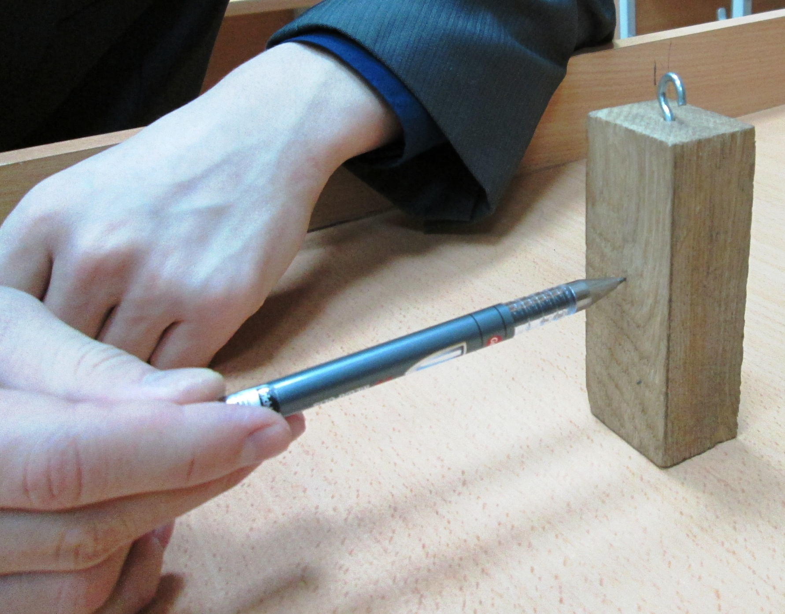
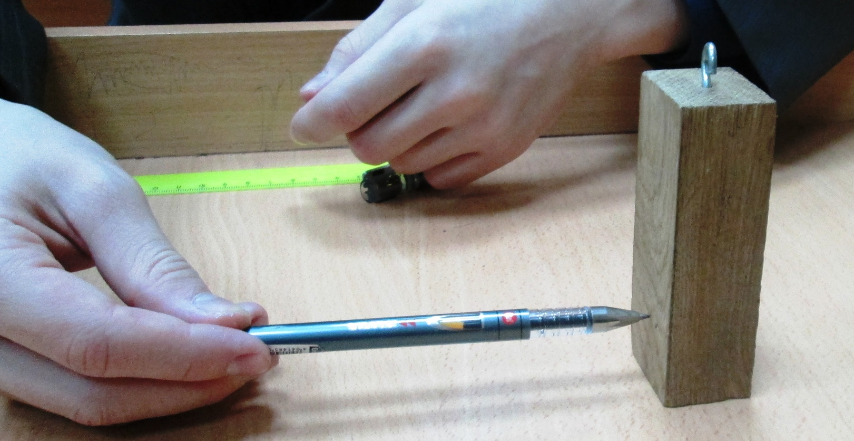
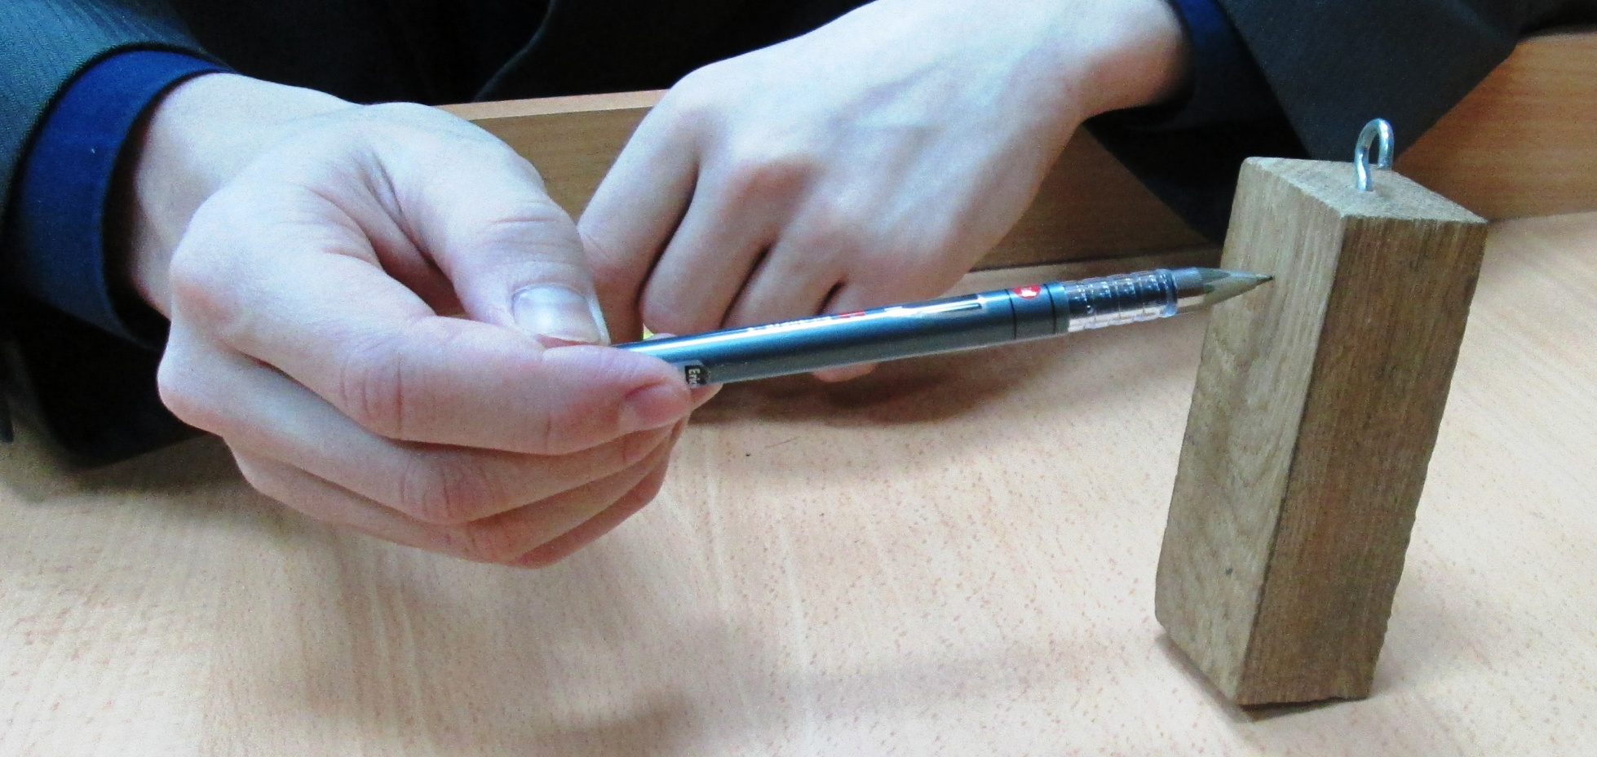
3. С использованием правила моментов.
Момент силы = произведению силы на её плечо
Плечо силы =
расстояние от точки вращения до линии силы
Сила -…действие другого тела!
F_{тр.п} < μ_{п} N
F_{упр} = - k ΔL

Slide 55
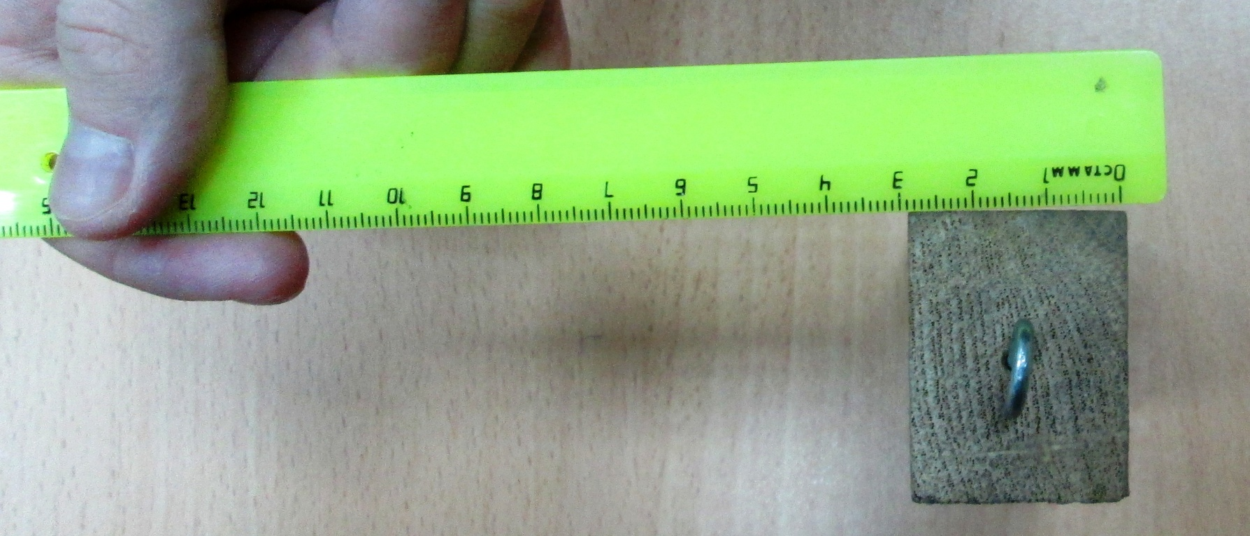
3. С использованием правила моментов.
Момент силы = произведению силы на её плечо
Плечо силы =
расстояние от точки вращения до линии силы
Сила -…действие другого тела!
F_{тр.п} < μ_{п} N
F_{упр} = - k ΔL

Slide 56
Ещё не падает, т.к сумма моментов сил равна
нулю.
За точку вращения выберем т.А
Момент силы = произведению силы на её плечо
Плечо силы трения 6см
Плечо силы тяжести 1,4см
Плечо силы =
расстояние от точки вращения до линии силы
Уравнение моментов относительно т.А
А. 0 = μN·6 – mg·1,5
А
Сила -…действие другого тела!
F_{ручки}
μmg·6 = mg·1,4
H=6cм
μ·6 = 1,4
Mg
F_{трения}
μ = 0,23
F_{тр.п} < μ_{п} N
F_{упр} = - k ΔL

Slide 57
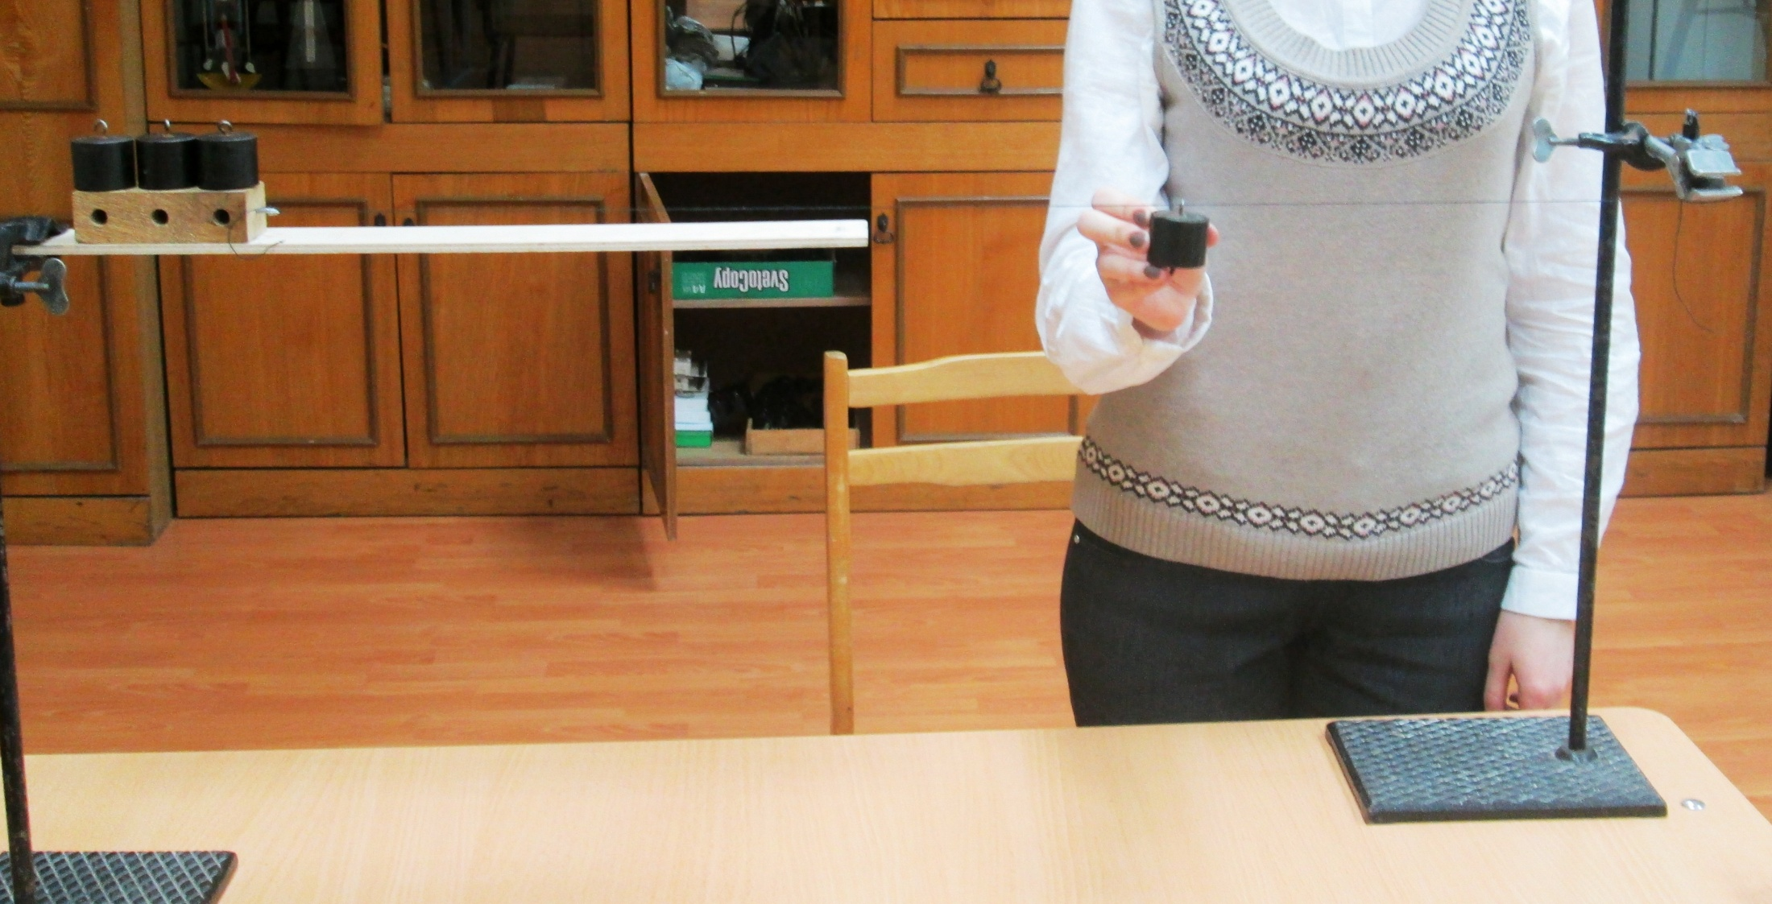
С использованием закона изменения
механической энергии.
энергия – способность совершать работу.
Работа- процесс изменения энергии.
Работа-процесс перемещения под действием силы.
F_{тр.п} < μ_{п} N
А = ΔЕ =П_{к}–П_{н}

Slide 58
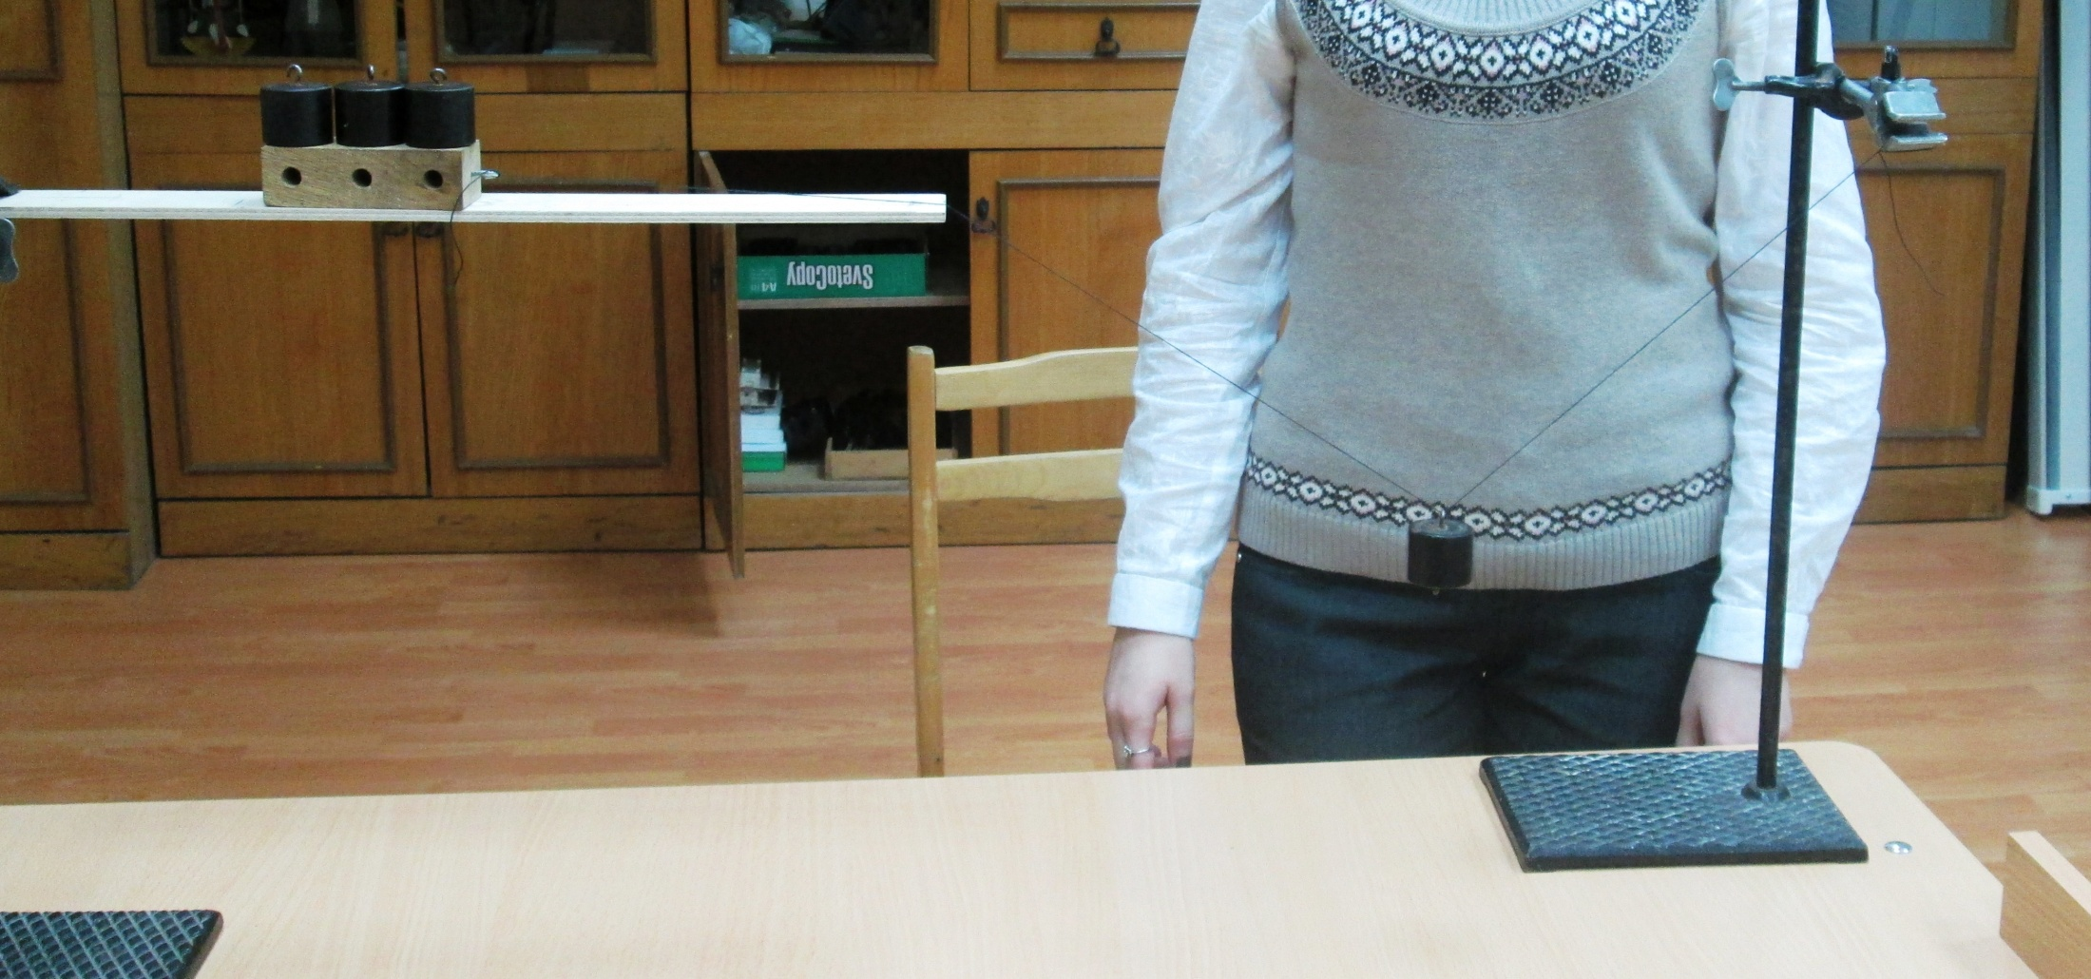
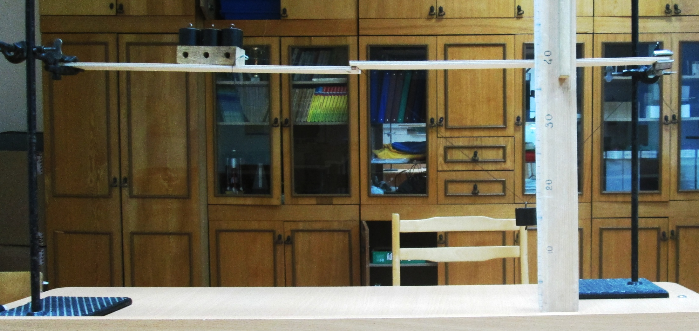
энергия – способность совершать работу.
Работа- процесс изменения энергии.
40
Работа-процесс перемещения под действием силы.
35
h
30
25
20
F_{тр.п} < μ_{п} N
А = ΔЕ =П_{к}–П_{н}

Slide 59
энергия – способность совершать работу.
40
s
35
h
Работа- процесс изменения энергии.
30
0
25
20
По закону изменения механической энергии.
Работа-процесс перемещения под действием силы.
А = ΔЕ =П_{к}–П_{н}
-F_{тр} ·s = 0 – mgh
- μMg·s = 0 – mgh
- μMg·s = 0 – mg·0,14
μ = 0,23
F_{тр.п} < μ_{п} N
А = ΔЕ =П_{к}–П_{н}
μ·3,8·0,16 = 1·0,14

Slide 60
s

Slide 61
Лабораторная работа №5
«Определение коэффициента трения
с использованием наклонной плоскости».
Оборудование:
Динамометр, брусок,
набор грузов, наклонная плоскость
ход работы:
1. поднимаем наклонную плоскость
потряхивая пока брусок не начнёт равномерно
скатываться :
Сила -…действие другого тела!
F_{тр.п} < μ_{п} N
F_{упр} = - k ΔL

Slide 62
К л/р №5
Что? брусок Как? Скатывается равномерно вниз по горке
Почему?
Деформация поверхности
Трение о поверхность
V
N
Планета Земля
F_{тр}
Прижимающая
составляющая Mg
Mg_{x}
Mg_{x} = Mgsinα
а
Mg_{y}
Mg_{y}=Mgcosα
Скатывающая
составляющая Mg
Mg
b
Mgsinα - μ_{п} Mgcosα=0
ox) Mg _{x}-F_{тр} = 0 (1з-н Н)
oy) N – Mg _{y} = 0 (1з-н Н)
sinα = μcosα
Сила -…действие другого тела!
F_{тр.} = μN
=μMg_{y}
μ = sinα/cosα
F_{тр.п} < μ_{п} N
F_{упр} = - k ΔL
Mg _{x}- μMg_{y}= 0
μ = tgα
= a/b

Slide 63
N
Деформация поверхности
F_{тр}
Mg_{x}
Mg_{y}
Прижимающая
составляющая Mg
Mg
Скатывающая
составляющая Mg
Сила -…действие другого тела!
F_{тр.п} < μ_{п} N
F_{упр} = - k ΔL

Slide 64
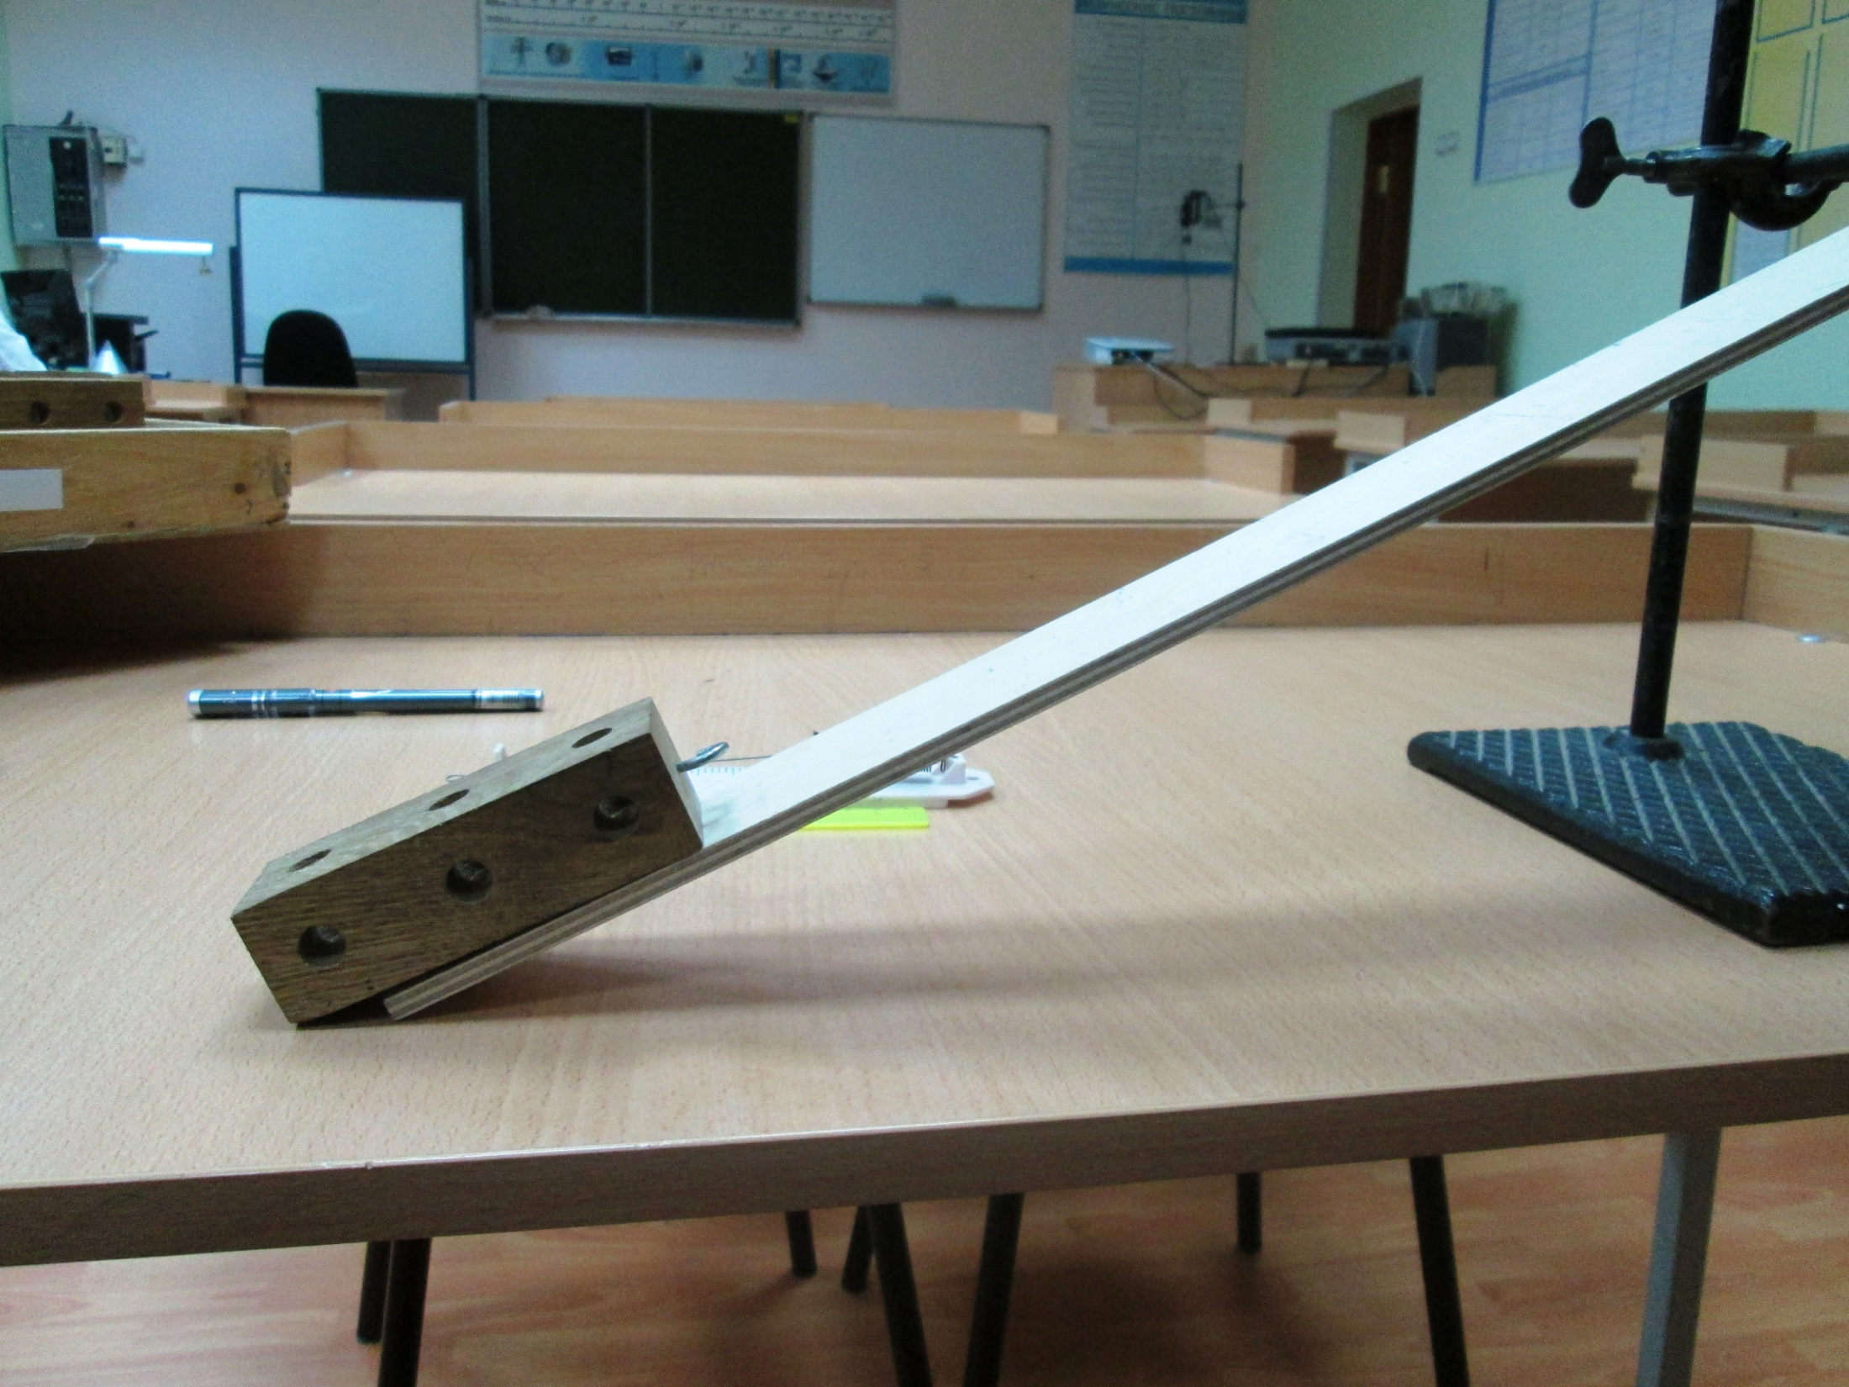
Сила -…действие другого тела!
F_{тр.п} < μ_{п} N
F_{упр} = - k ΔL

Slide 65
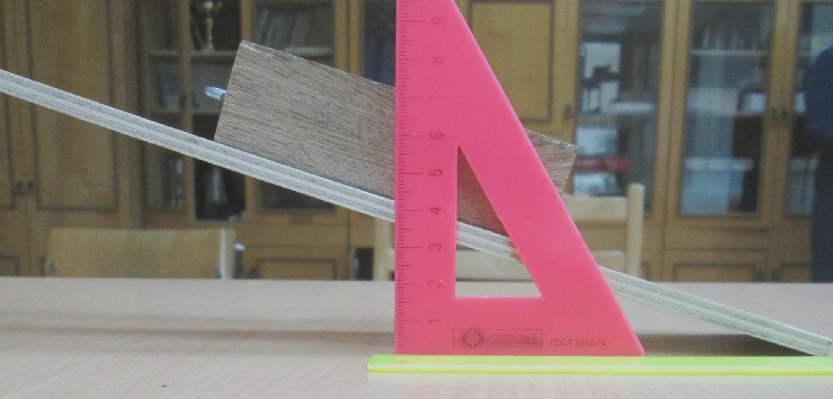
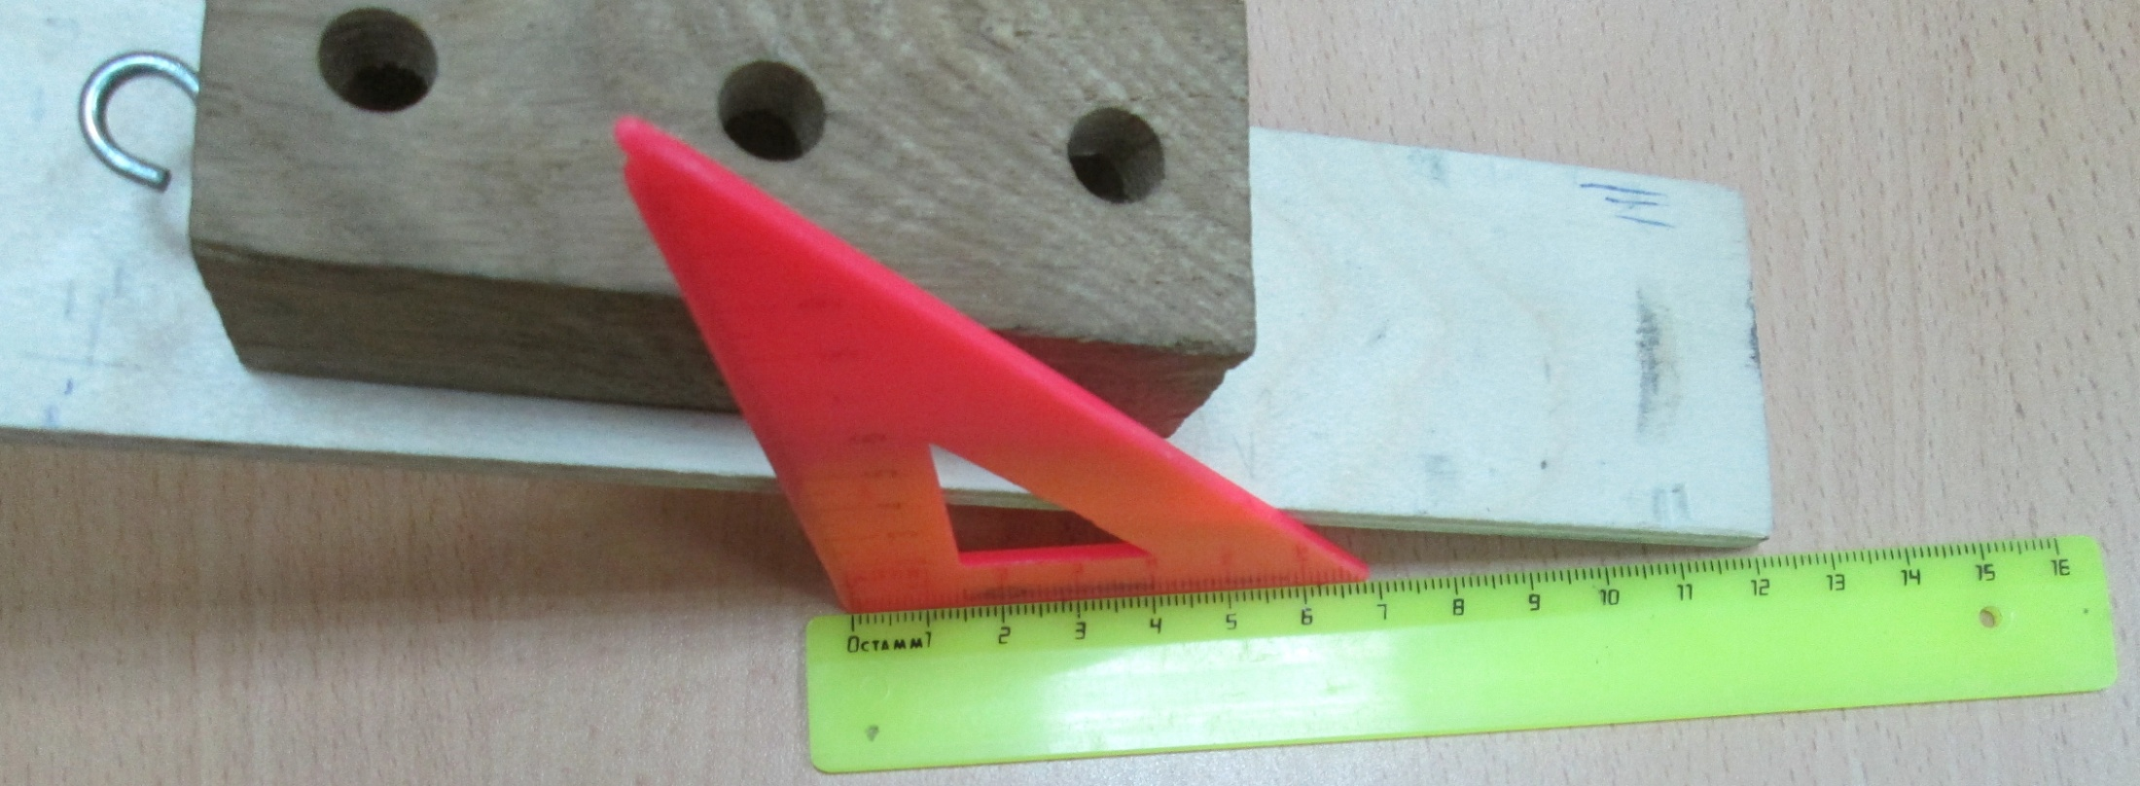
Сила -…действие другого тела!
F_{тр.п} < μ_{п} N
F_{упр} = - k ΔL

Slide 66
К л/р №5
измеряют при v = const (F_{тр} = Mg_{x} )
a
μ=
b
V
 | a_{,мм} | b_{,мм} | μ
 | 40мм | 120мм
а
b
Сила -…действие другого тела!
μ = sinα/cosα
F_{упр} = - k ΔL
F_{тр.п} < μ_{п} N
μ = tgα
= a/b

Slide 67
измеряют при v = const (F_{тр} = Mg_{x} )
a
εμ = ε_{a} + ε_{b}
ε_{a} = Δa/a
Δa = 1мм
Δb = 1мм
ε_{b}= Δb/b
μ=
b
 | a_{,мм} | b_{,мм} | μ
 | 40мм | 120мм
Δa Δb | εa | ε_{b} | εμ | Δμ | μmin | μmax
1мм | 1/40= | 1/120=
Δμ =εμ μ
μmin= μ- Δμ
μmax= μ+Δμ
μmin
μ
μmax
вывод: коэффициент трения скольжения лежит в …
Сила -…действие другого тела!
Аналогично для трения покоя (F_{тр.покоя} = Mg_{x} )
 | Δa,мм | b_{,мм} | μпокоя
F_{упр} = - k ΔL
F_{тр.п} < μ_{п} N

Slide 68
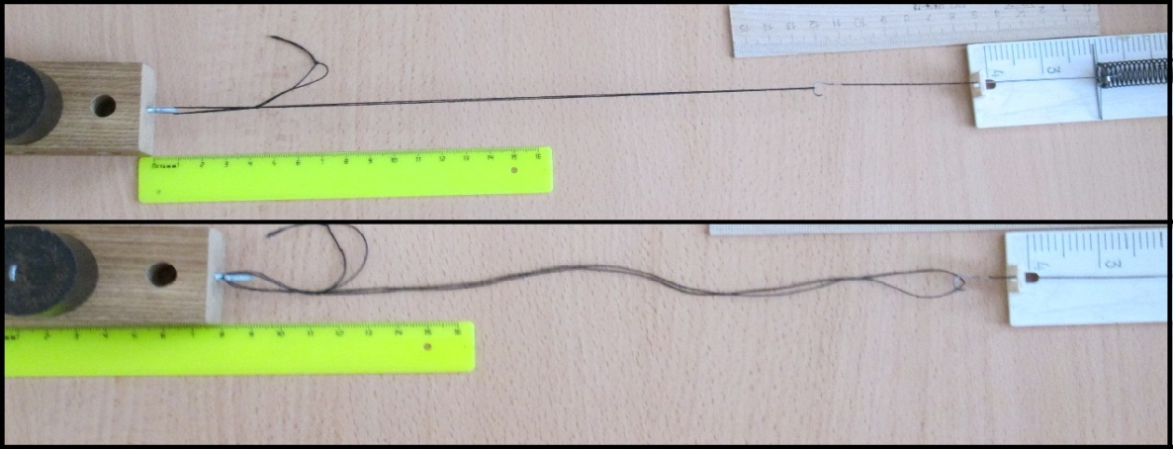
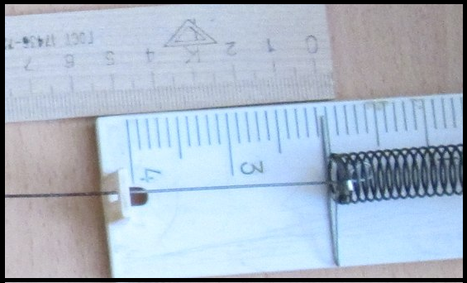
Δl=0.046м
fу=2Н
S=0,08м
А_{тр} = ΔЕ=
Е_{к} – Е₁=
0 – Е₁
kΔl²
–F_{тр} S = –
kΔl·Δl
2
N=1,8Н
μNS =
2
2Н·0,046
μ1,8·0,08 =
2
μ =0,3

